Slide 1
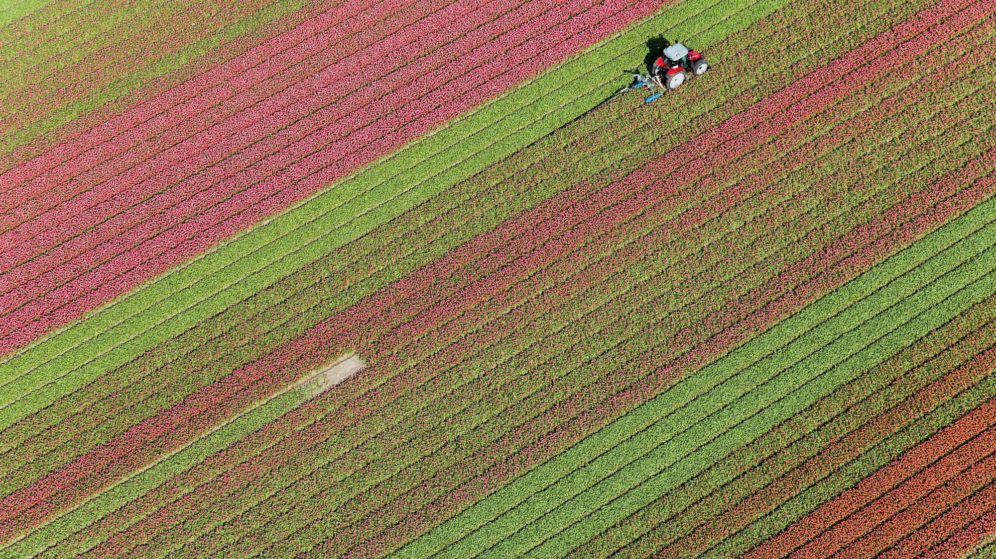
Прогнозирование природопользования

Slide 2
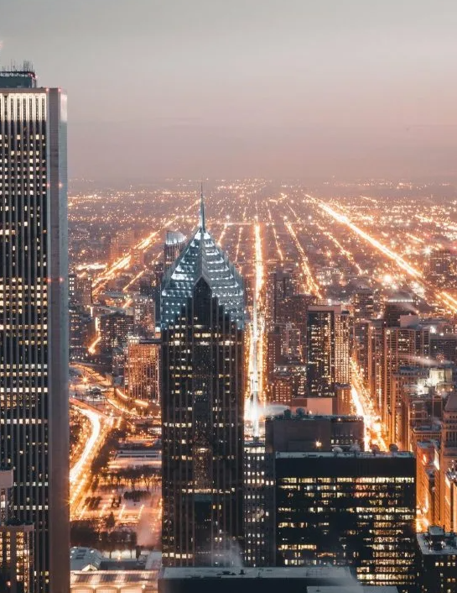
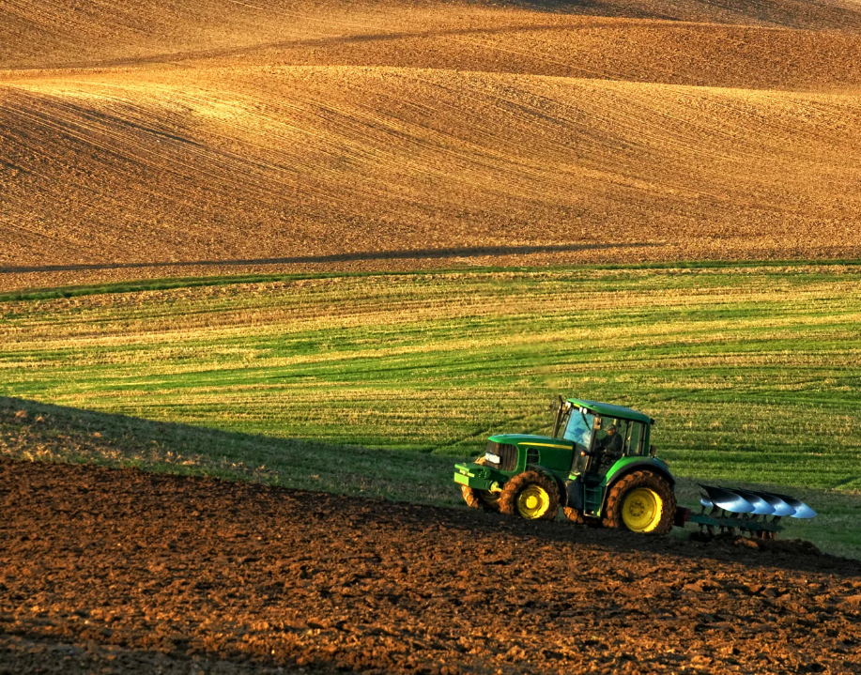
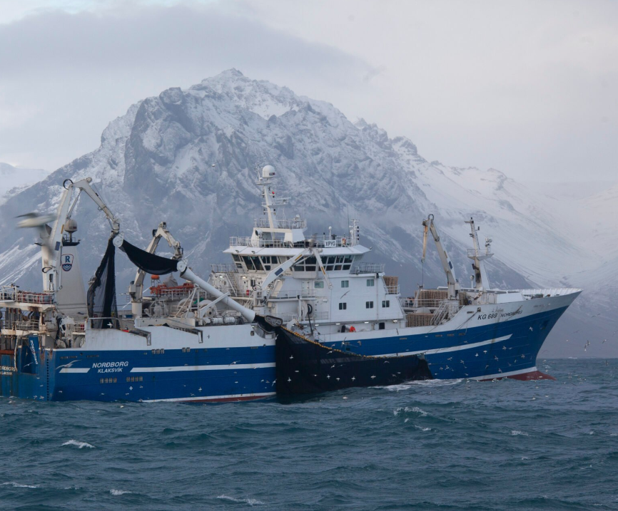
Природопользование
Природопользование – это система удовлетворения потребностей людей за счёт потребления ресурсов природы.

Slide 3
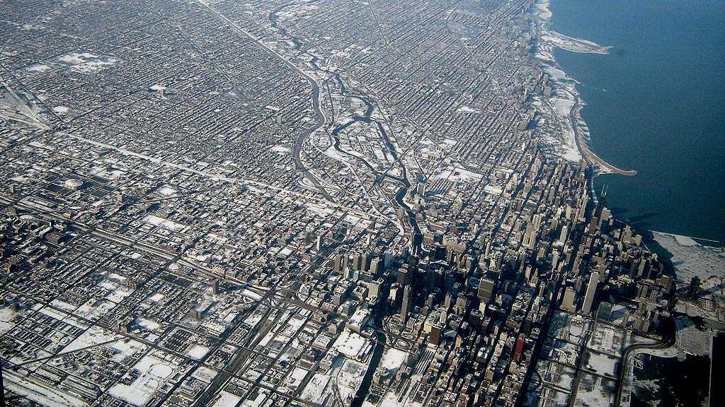
Рост численности населения
и урбанизации

Slide 4
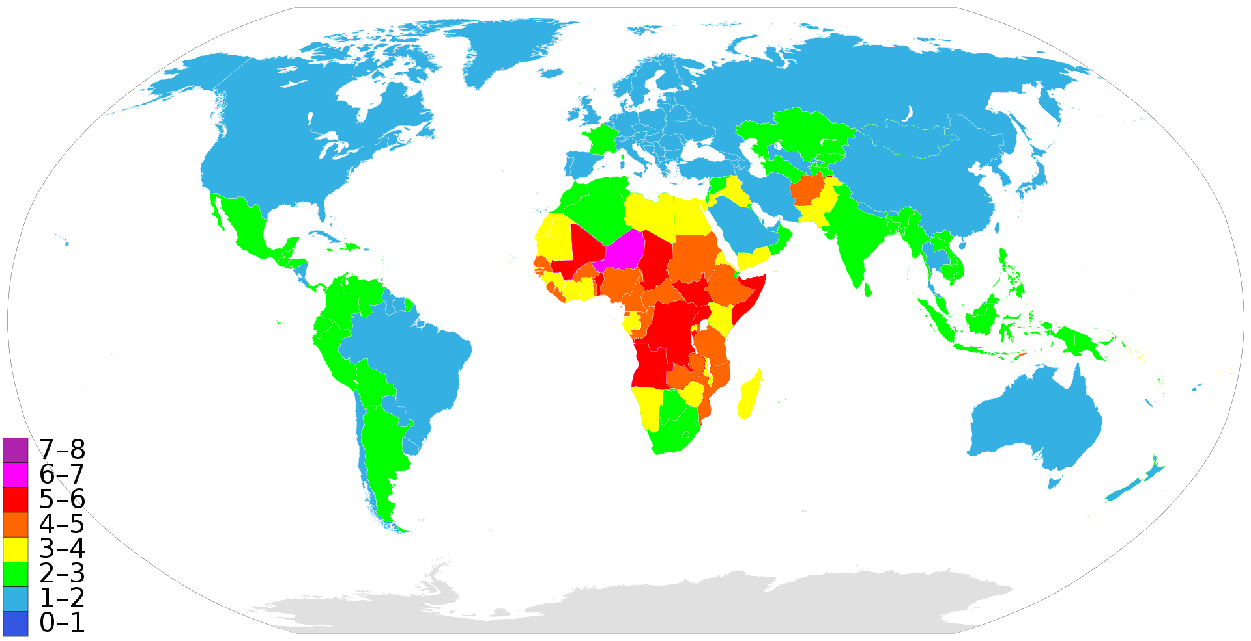
Глобальные колебания коэффициента рождаемости

Slide 5
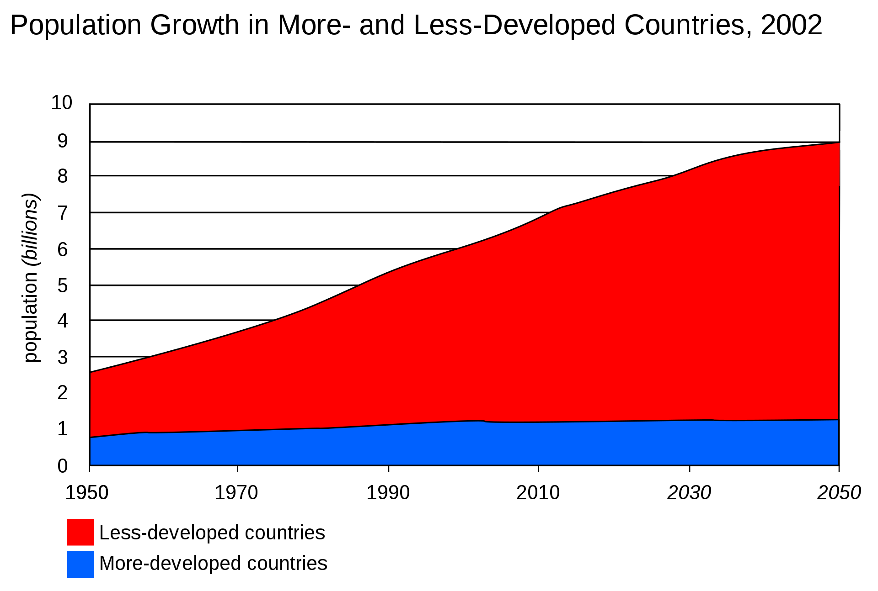
Большинство населения мира сегодня растёт в менее развитых странах.

Slide 6
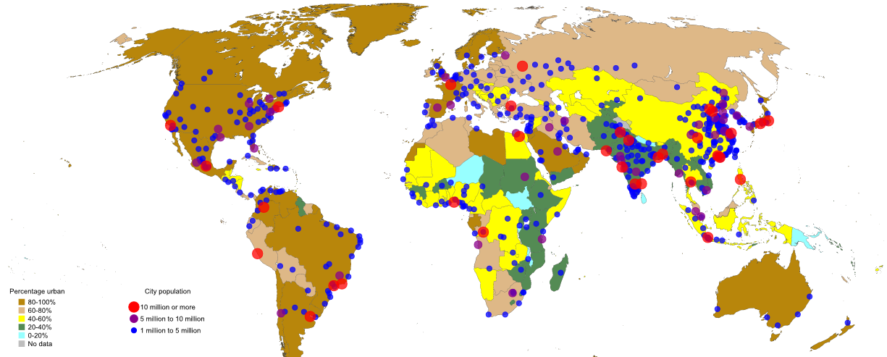
Уровень глобальной урбанизации и наибольшие населенные центры стран мира

Slide 7
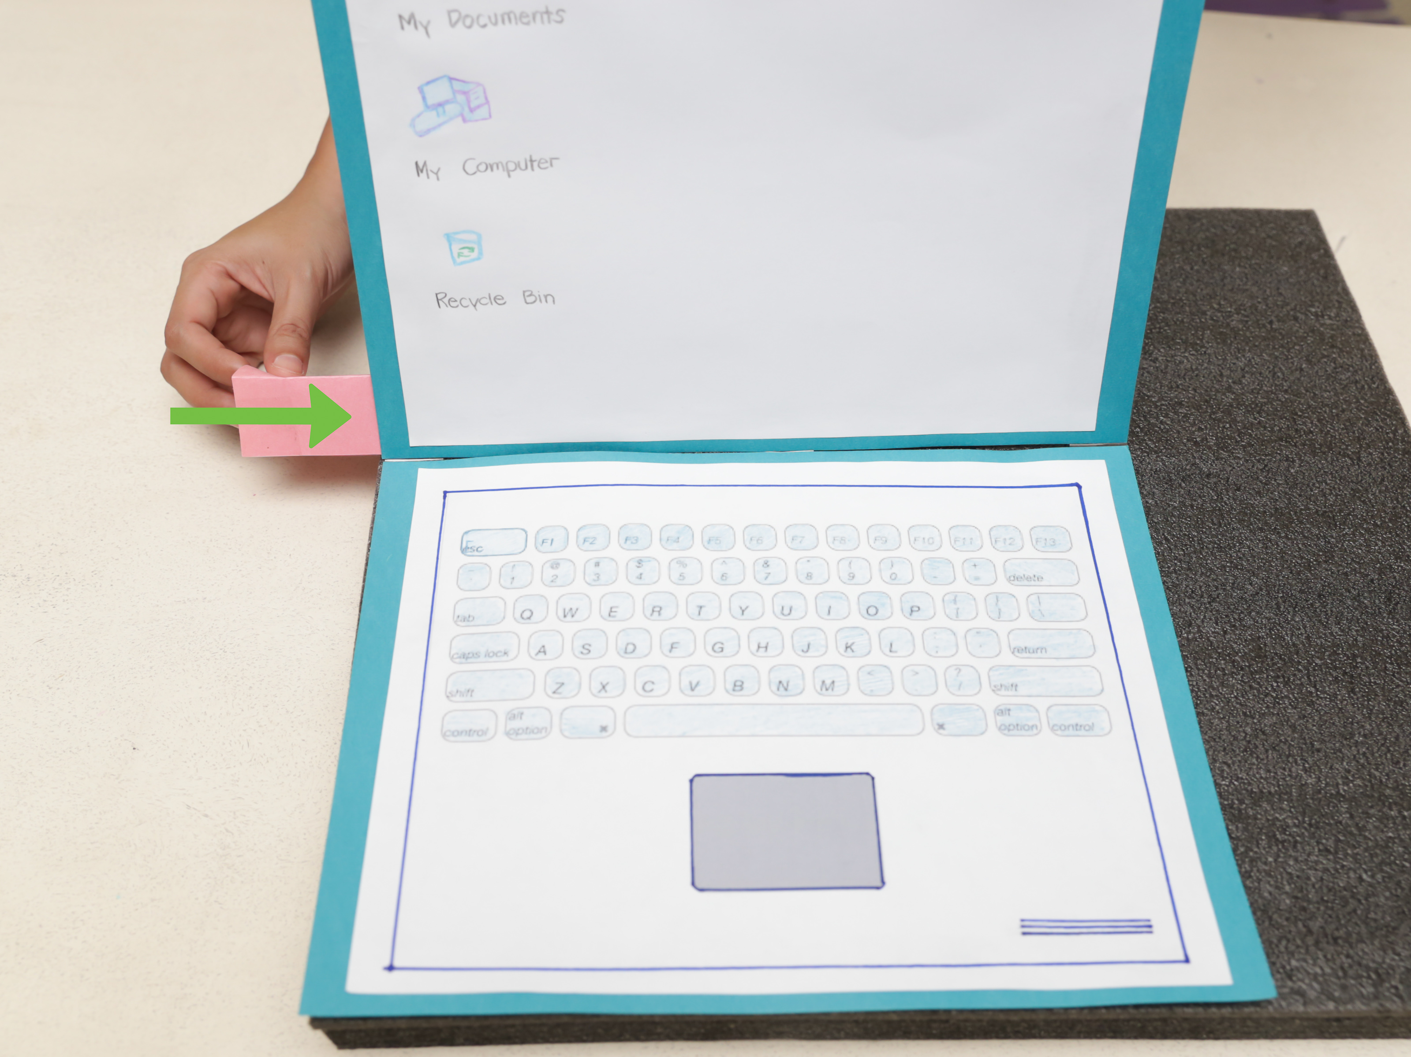
Эволюция коммуникации между людьми

Slide 8
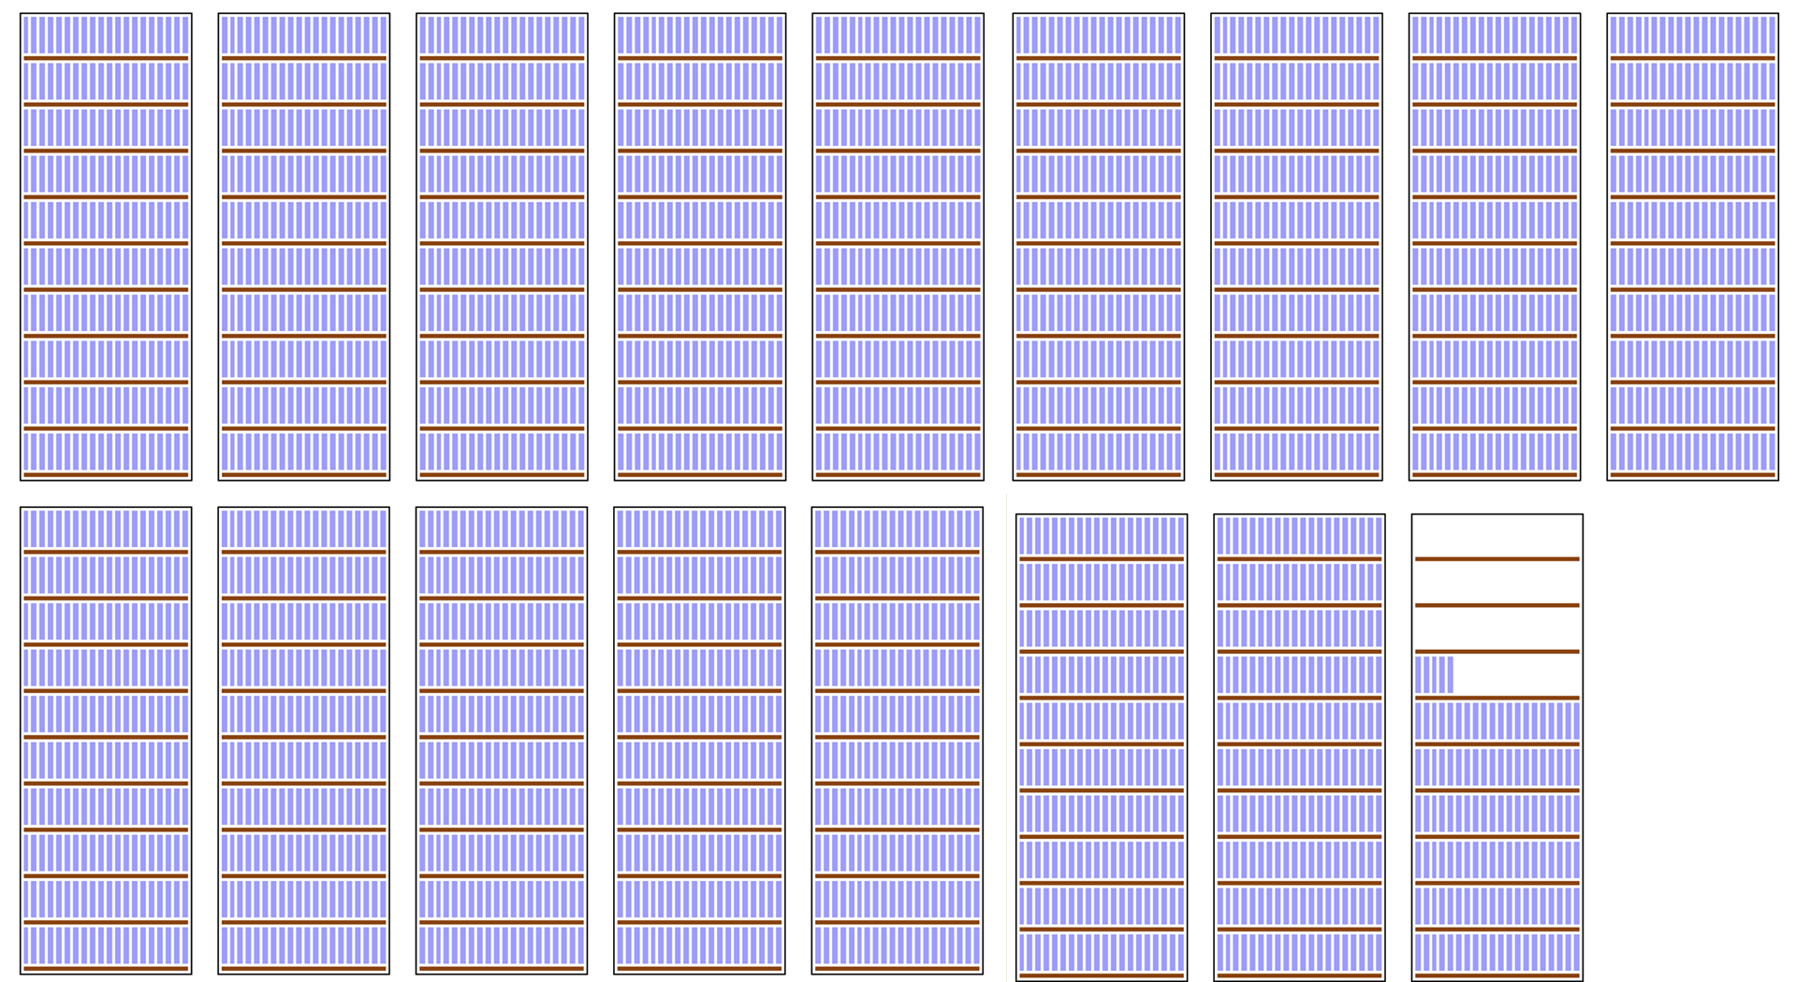
Размер гипотетического печатного издания английской Википедии - 3325 томов

Slide 9
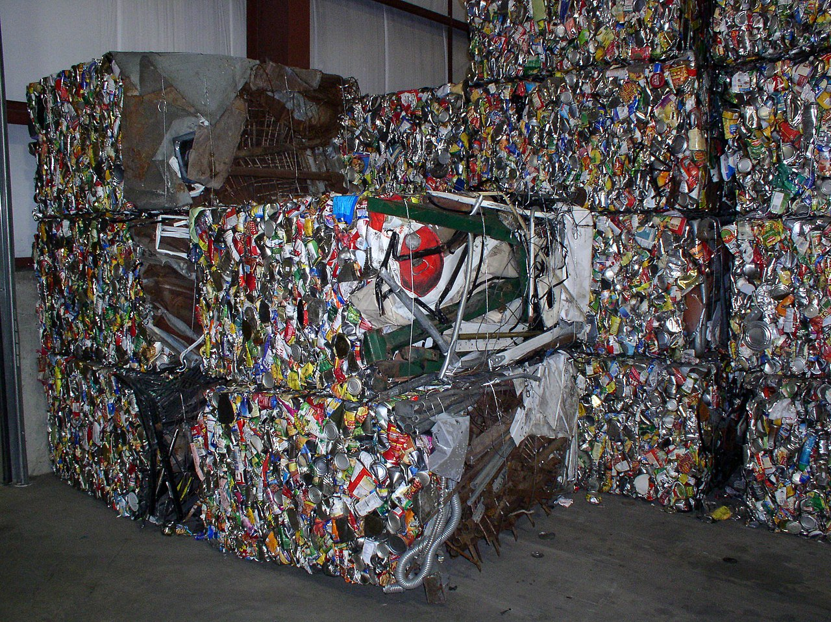
Изменение методов потребления и добычи ресурсов

Slide 10
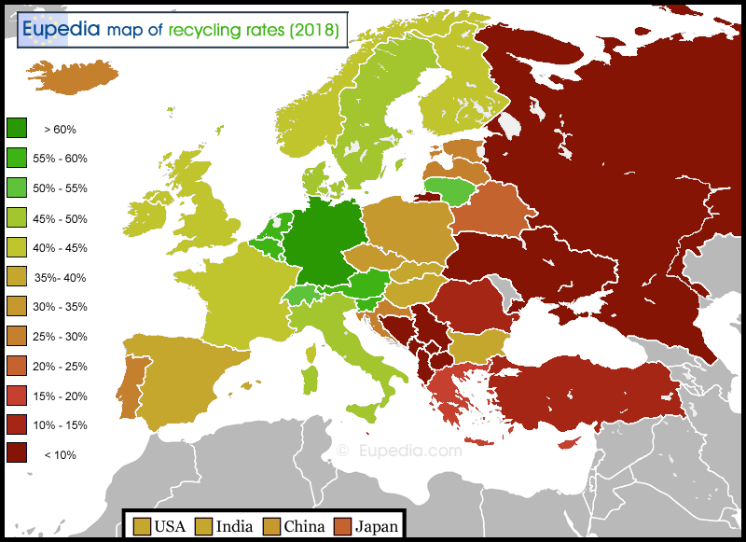
Уровень переработки отходов в Европе (2018 г)

Slide 11
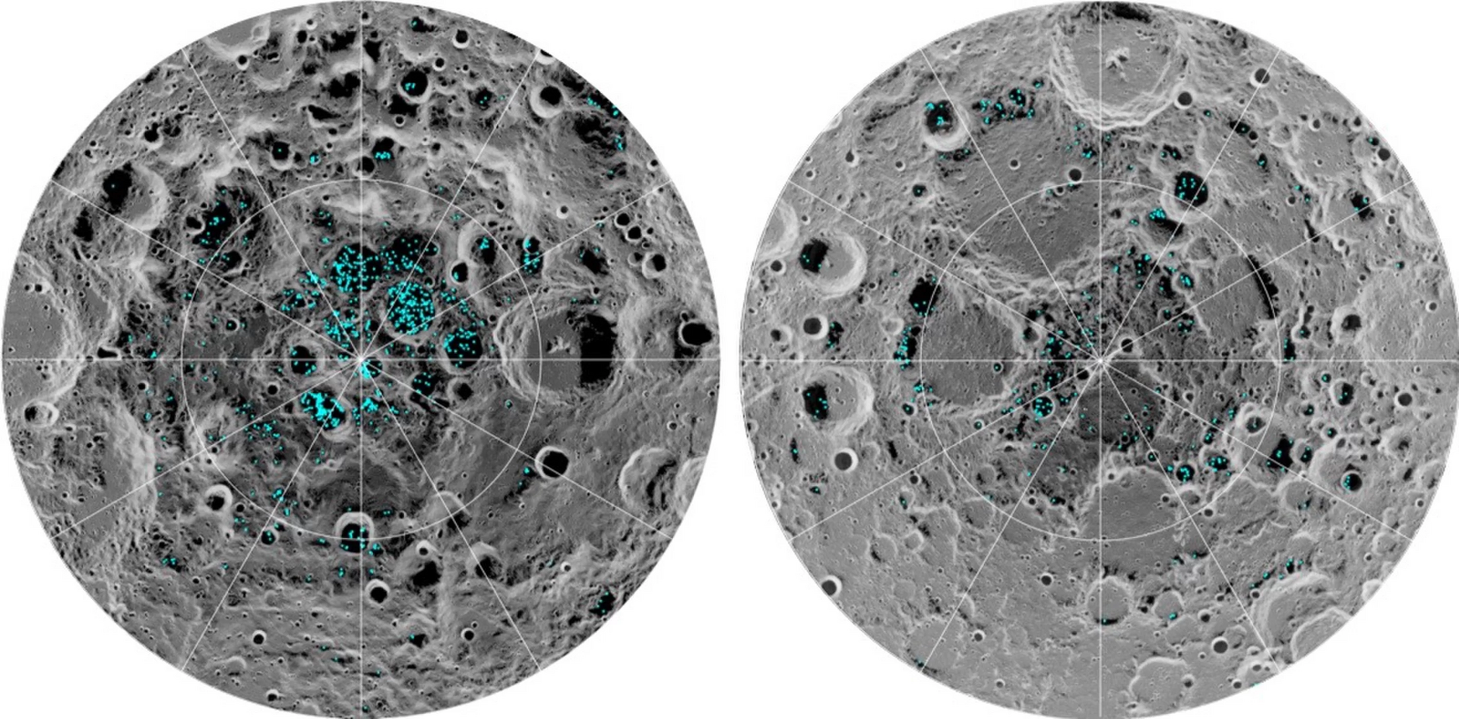
Распределение льда на лунной поверхности

Slide 12
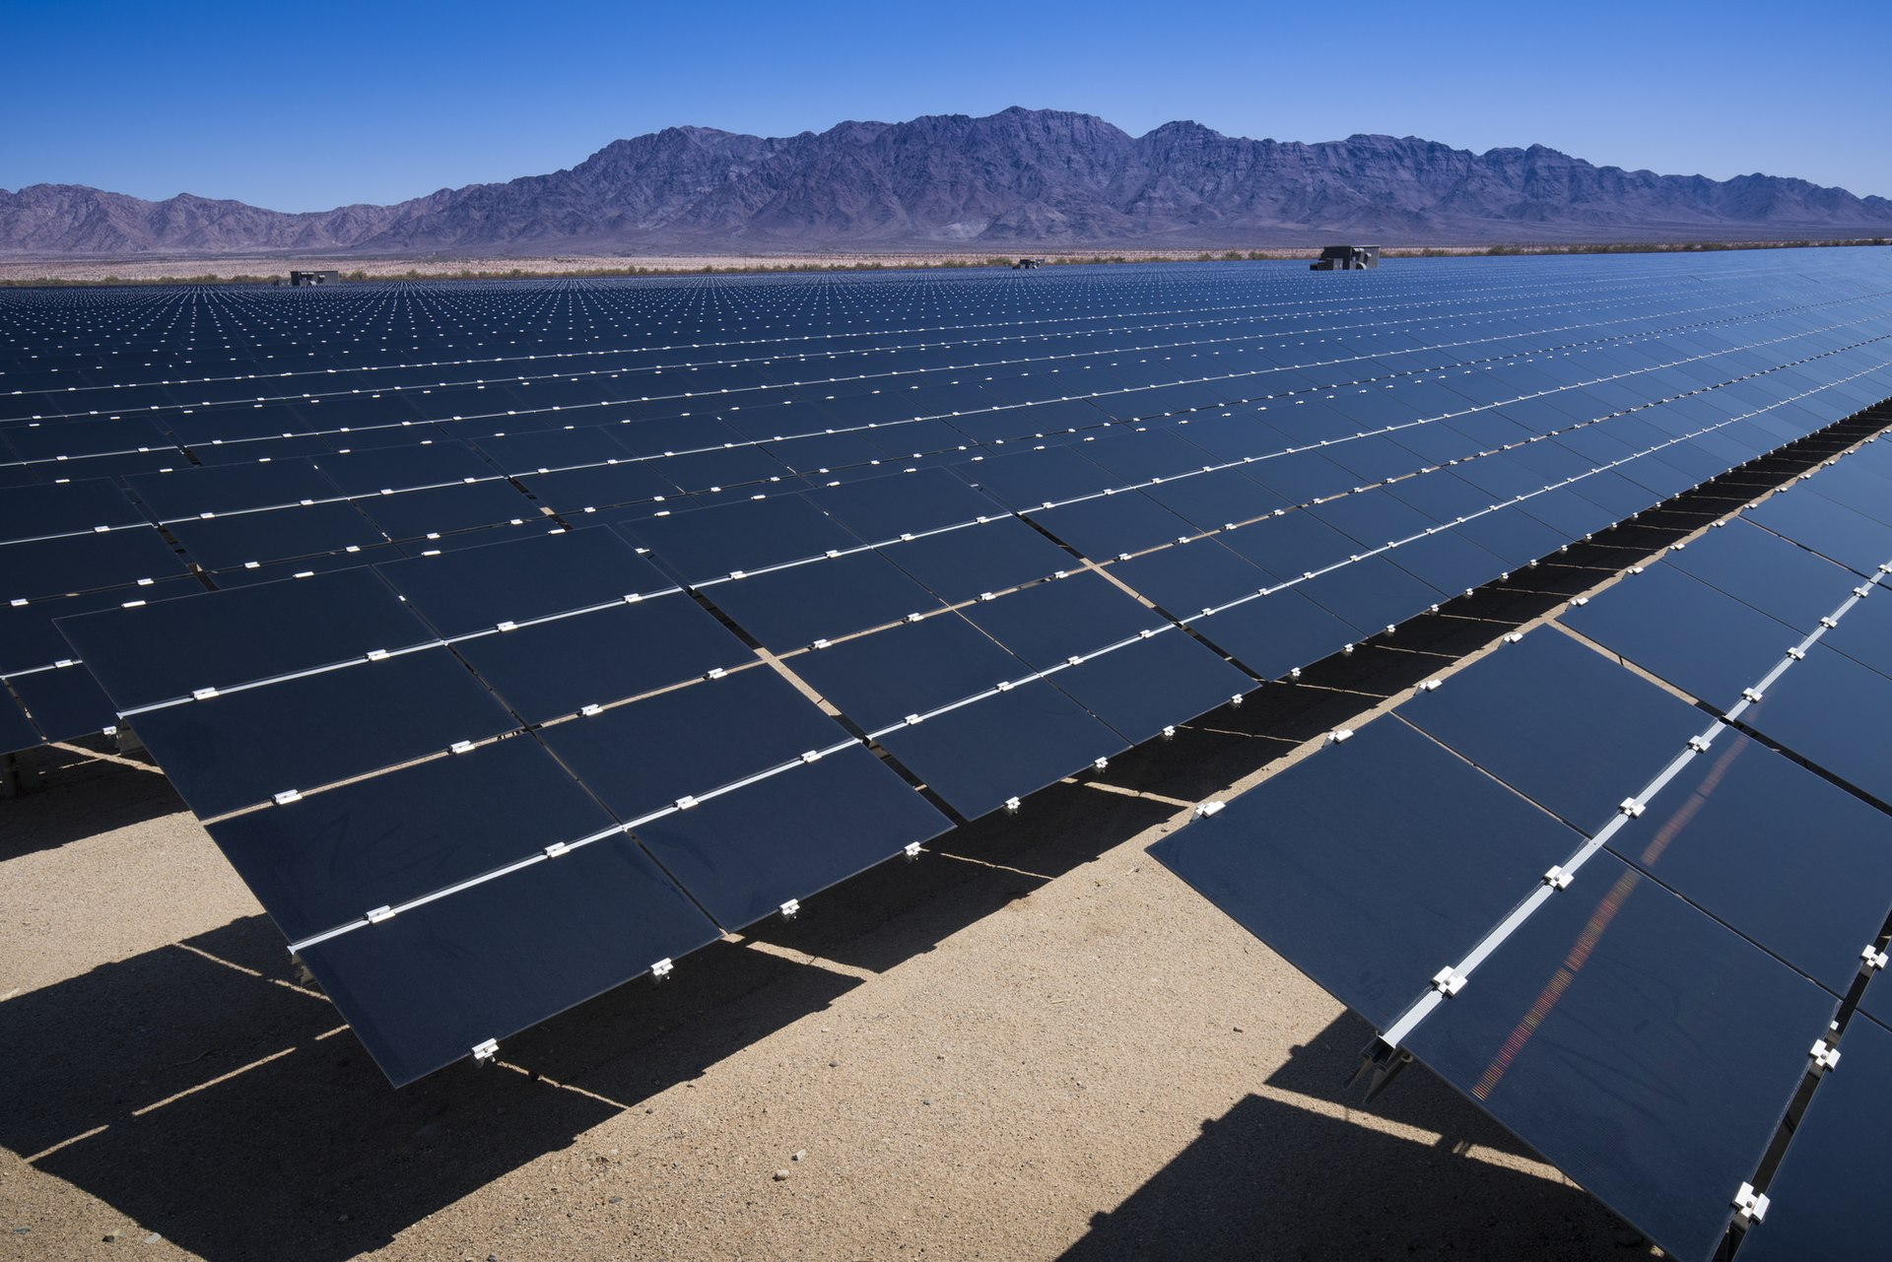
Возобновляемая энергия

Slide 13
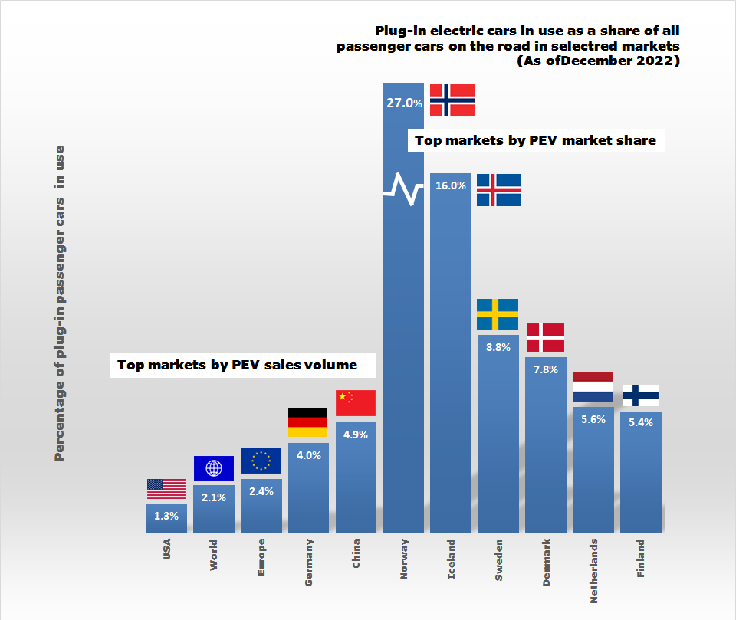
Доля электрических автомобилей от всех автомобилей на дорогах мира

Slide 14
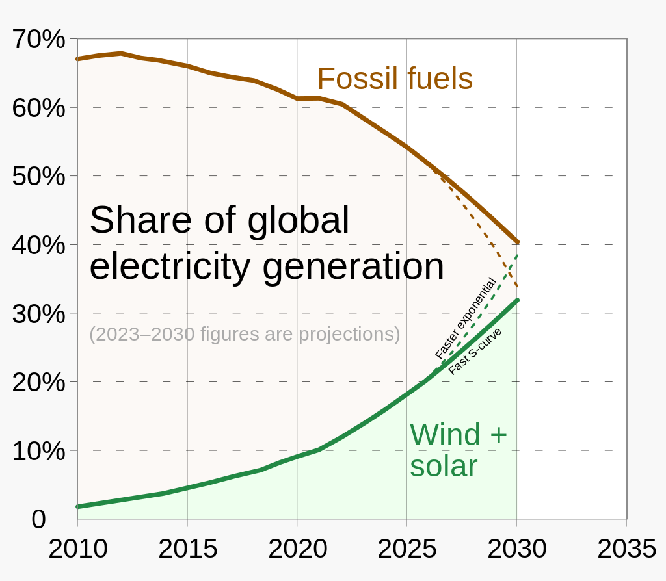
Прогноз изменения доли возобновляемых видов энергии в мировом производстве электричества

Slide 15
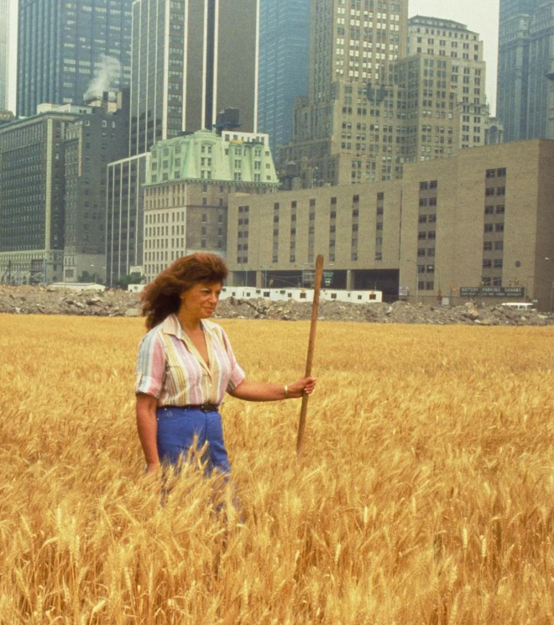
Конец

